Slide 1


Slide 2

Faculty: systems engineer
Course: Deep Learning
Topic: CNN-visión por computadora (development environment)
___________________________________________
Professor: Luis Fernando Castellanos Guarin
Email: Luis.castellanosg@usantoto.edu.co
Phone: 3214582098

Slide 3

CONTENIDO
Teoría e historia.
Crear Dataset de entrenamiento y pruebas
Preparando el ambiente para entrenamiento
Realizar entrenamiento (usando tensorflow 1.15 con redes CNN)
Congelar/exportar el modelo de inferencia(model.ckpt)
Descargar modelo a pc
Convertir el modelo para uso en dispositivos de bajo rendimiento (celulares/Raspberry)
Usando OPENCV y el modelo entrenado:
Crear una app para Raspberry para visión por computadora
Crear una app para android

Slide 4



Proceso Global
Etiquetar
Imágenes
Generar listas CSV
Generar TFRecords
Entrenar grafo inferencial
Congelar grafo inferencial
Convertir grafo a tflite

Slide 5

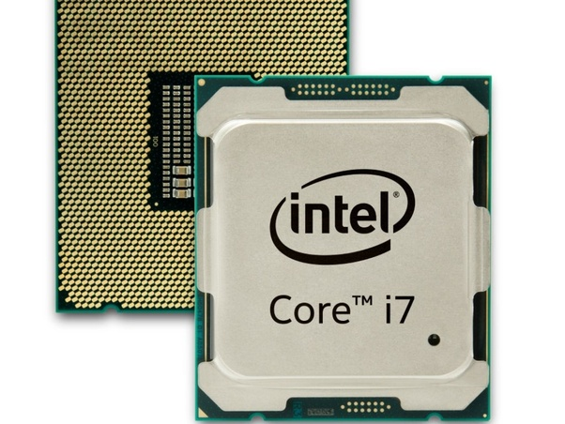

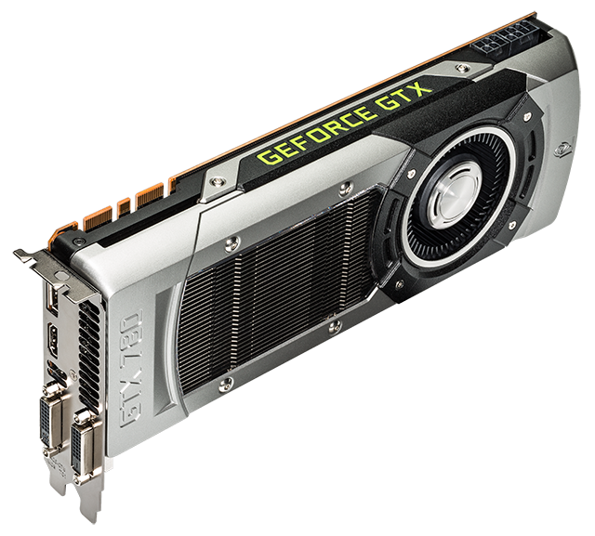
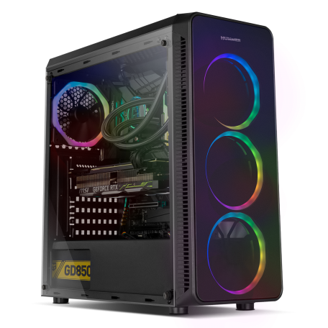
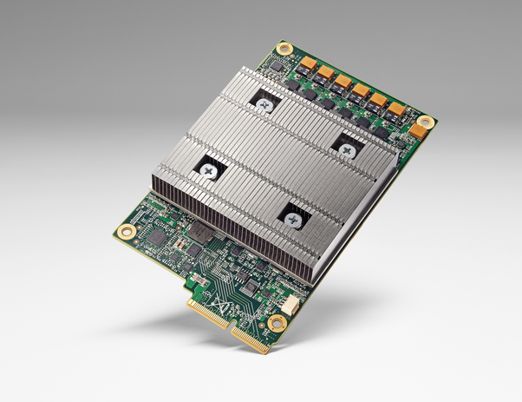
Preparando el ambiente para entrenamiento
Podemos entrenar en Windows/ Linux o MAC…pero es necesario tener el siguiente hardware:
Una buena CPU: mínimo I7
GPU
TPU (Tensor Processing Unit)
Estudiantes de la
USTA

Slide 6
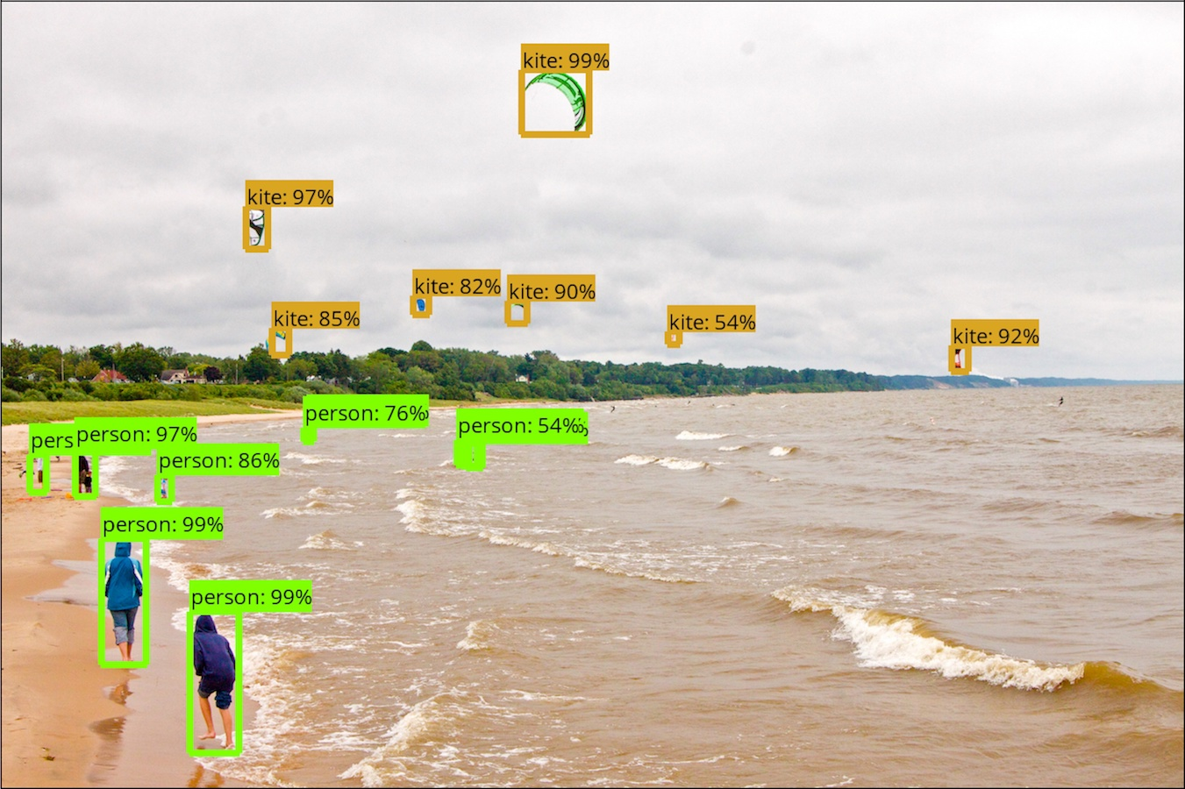
Preparando el ambiente para entrenamiento
Utilizaremos como base el proyecto:
https://github.com/tensorflow/models/tree/master/research/object_detection
Cabe resaltar que funciona únicamente en la versión 1.15 de tensorflow, debemos verificar que se tenga instalado esa versión en el ambiente de trabajo.

Slide 7
3.1. instalar librerías necesarias
Trabajaremos en Google colaboratory, y necesitaremos hacer algunos cambios en el enterno de ejecución para entrenar un CNN.
Instalaremos la versión 1.15 de tensorflow (aunque ya esta la versión 2.2, aun no se ha optimizado el código para trabajar con las versiones 2.x)
Una vez instalado la versión 1.15, es prudente reiniciar el “entorno de ejecución”
Instalaremos unas librerías adicionales que se requieren para trabajar con tensorflow
pip install tensorflow==1.15
!apt-get install -qq protobuf-compiler python-pil python-lxml python-tk #serialización de grafos inferenciales
!pip install -q Cython contextlib2 pillow lxml matplotlib #librerias para visualizar imagenes
!pip install -q pycocotools #para trabajar con unas herramientas de http://cocodataset.org/
!pip install -q watermark #imprimir marcas de fecha y hora, números de versión e información de hardware.

Slide 8
3.1. ver librerías instaladas (opcional)
Si queremos ver que hardware y software tenemos instalado:
!python3 --version
%load_ext watermark
print("--Computer vision(hardware)--")
%watermark
%watermark -a "--Computer vision(libraries)--" -u -d -v -p numpy,tensorflow,pycocotools
Si queremos ver que la GPU esta activa para tensorflow o no
import tensorflow as tf
device_name = tf.test.gpu_device_name()
if device_name != '/device:GPU:0':
print('GPU NO esta activa para el entorno')
tf.__version__

Slide 9
3.2. Clonar repositorio de object_detection
habilitamos el acceso de Google colaboratory a Google drive
from google.colab import drive
drive.mount('/content/gdrive')
Clonaremos el repositorio de GITHUB object_detection (detección de objetos) :
(https://github.com/tensorflow/models/tree/master/research/object_detection)
#descargamos el repositorio de object_detection que esta en GITHUB
%cd /content/gdrive/My\ Drive/deteccion_objectos
!git clone --quiet https://github.com/tensorflow/models.git
%cd /content/gdrive/My\ Drive/deteccion_objectos/models/research
!protoc object_detection/protos/*.proto --python_out=.
#cambiamos la variable de entorno para que sea ahora la del repositorio clonado
import os
os.environ['PYTHONPATH'] += ':/content/gdrive/My Drive/deteccion_objectos/models/research/://content/gdrive/My Drive/deteccion_objectos/models/research/slim/'
!echo $PYTHONPATH
#probamos si quedo bien descargado y funcionando el repositorio de object_detection
!python object_detection/builders/model_builder_test.py
Este repositorio trae consigo todos los archivos que vamos a necesitar para crear el modelo inferencial (grafos) usando una CNN en Deep Learning

Slide 10

Proceso Global
Etiquetar
Imágenes
Generar listas CSV
Generar TFRecords
Entrenar grafo inferencial
Congelar grafo inferencial
Convertir grafo a tflite
Entradas: Cada una de las imágenes en formato jpg y su respectivo archivo xml generado a partir del uso del software labelimg
Salidas:
Se obtendrán dos archivos que se guardaran en la carpeta deteccion_objectos\csv
train_labels.csv
train_labels.csv

Slide 11
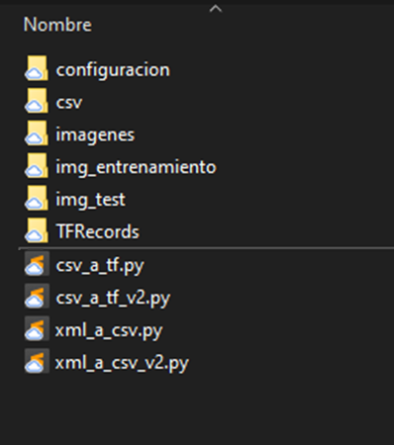
3.4. Crear listas CSV
Generaremos unas lista (CSV) con las imágenes, sus respectivas etiquetas (labels) y la posición dentro de la imagen
Necesitaremos crear en la carpeta “detección_objectos” las siguientes subcarpetas:
csv, donde se van a generar la lista de los dataset (entrenamiento y prueba).
Configuracion, donde guardaremos algunos archivos de configuración del entrenamiento
TFRecords, donde guardaremos los dataset que necesitaremos para entrenar
En la carpeta de compartida de drive “USTA-202001_7°_DEEP_LEARNING\Computer_vision\deteccion_objectos”, copie los dos archivos a su carpeta del proyecto:
xml_a_csv_v2.py (con el creamos las listas donde estarán los nombres de las imágenes + la información de xml) y el label_maps.pbtxt
csv_a_tf_v2.py (a partir de los CSV que se generan crearemos unos TFrecords (array con Imágenes + xml)

Slide 12
3.4.1 lista CSV de entrenamiento
Crear archivos CSV con listado de imágenes y sus respectivos archivos XML.
Imágenes de entrenamiento
# Convierte los archivos xml que estan en la carpeta de entrenamiento a una lista CSV
# y genera el archivo label_map.pbtxt en el directorio configuracion
!python /content/………/deteccion_objectos/xml_a_csv_v2.py --inputDir /content/……………/deteccion_objectos/img_entrenamiento --outputFile /content/…………/deteccion_objectos/csv/train_labels.csv --labelMapDir /content/…………/deteccion_objectos/configuracion
El código anterior le creara dos archivos:
Uno, en la caperta csv denominado “train_labels.csv”
Otro, en la carpeta configuración denominado label_map.pbtxt
Nota:
recuerde que los espacios en las rutas debe agregarles el backslash \ , por ejemplo:
Ruta= /content/drive/My Drive/
Cambio en ruta= /content/drive/My\ Drive/

Slide 13
3.4.2 lista CSV de entrenamiento
Crear archivos CSV con listado de imágenes y sus respectivos archivos XML.
Imágenes de Test
# Convierte los archivos xml que estan en la carpeta de test a una lista CSV
!python /content/gdrive/My\ Drive/deteccion_objectos/xml_a_csv_v2.py --inputDir /content/gdrive/My\ Drive/deteccion_objectos/img_test --outputFile /content/gdrive/My\ Drive/deteccion_objectos/csv/test_labels.csv
El código anterior solo creara un archivo y estará en la caperta csv denominado “test_labels.csv”

Slide 14
Proceso Global
Etiquetar
Imágenes
Generar listas CSV
Generar TFRecords
Entrenar grafo inferencial
Congelar grafo inferencial
Convertir grafo a tflite
Entrada:
Las imágenes y las dos listas CSV
Salidas:
Se fabricaran dos archivos .record que se guardaran en la carpeta deteccion_objectos\TFRecords (estos archivos se usaran para entrenar la red neuronal)
Tfrecord
entrenanmiento
Tfrecord
Test
train.record
test.record

Slide 15
3.5. Crear dataframe para tensorflow
Creando un dataframe (.record) con los archivos de imágenes y sus labels
Ahora le diremos a PYTHON que lea los dos archivos csv (train_labels.csv y test._labels.csv) de forma independiente y usando Tensorflow tomara cada archivo de imagen y su xml para convertir en una gran matriz donde :
Cada fila es la información del archivo de imagen
Cada columna representan características de la imagen(height, width, encoded, format, filename) y los labels asociados (xmin, xmax, ymin, ymax, text, label).

Slide 16
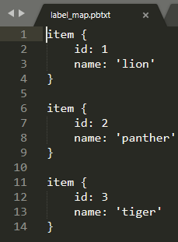
3.5. Crear dataframe para tensorflow
Etiquetas (label_map.pbtxt)
En este archivo (configuracion/label_map.pbtxt) le dirá a nuestro algoritmo cuales son las etiquetas sobre el cual lo entrenaremos. El nombre que pongamos en las etiquetas debe ser el mismo que usamos en la herramienta labelImg (incluyendo mayúsculas y espacios). Básicamente este archivo tiene una serie de elementos ‘item’ con su respectivo identificador ‘id’ y nombre de clase ‘name’.
He aquí un ejemplo, esto cambia según el número de elementos que quieras aprender a detectar.
item {
id: 1
name: 'Auto'
}
item {
id: 2
name: ‘Semaforo’
}
item {
id: 3
name: 'Paso Peatonal'
}
label_map.pbtxt

Slide 17
3.5.1 Crear dataframe de entrenamiento
Creando un dataframe de entrenamiento (train.record) con los archivos de imágenes y sus labels.
# Generando el archivo train.record
!python /content/drive/My\ Drive/deteccion_objectos/csv_a_tf_v2.py --csv_input=/content/drive/My\ Drive/deteccion_objectos/csv/train_labels.csv --output_path=/content/drive/My\ Drive/deteccion_objectos/TFRecords/train.record --img_path=/content/drive/My\ Drive/deteccion_objectos/img_entrenamiento --label_map /content/drive/My\ Drive/deteccion_objectos/configuracion/label_map.pbtxt
Donde:
Csv_input, es la ubicación del archivo CSV con la lista de imágenes
Output_path, es la ubicación donde se va a generar el archivo .record.
Img_path, es la ubicación donde están las imágenes de entrenamiento
Label_map, es la ubicación del archivo label_map.pbtxt

Slide 18
3.5.2 Crear dataframe de test
Creando un dataframe de test (test.record) con los archivos de imágenes y sus labels.
# Generando el archivo test.record
!python /content/drive/My\ Drive/deteccion_objectos/csv_a_tf_v2.py --csv_input=/content/drive/My\ Drive/deteccion_objectos/csv/test_labels.csv --output_path=/content/drive/My\ Drive/deteccion_objectos/TFRecords/test.record --img_path=/content/drive/My\ Drive/deteccion_objectos/img_test --label_map /content/drive/My\ Drive/deteccion_objectos/configuracion/label_map.pbtxt
Donde:
Csv_input, es la ubicación del archivo CSV con la lista de imágenes
Output_path, es la ubicación donde se va a generar el archivo .record.
Img_path, es la ubicación donde están las imágenes de test
Label_map, es la ubicación del archivo label_map.pbtxt

Slide 19
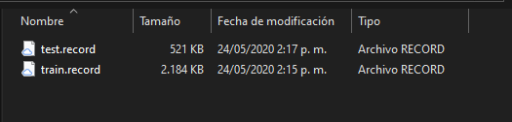
3.5.2 Crear dataframe de test
Los dos procesos anteriores nos deben crear dos archivo:
Test.record
Train.record
Estos dos archivos contienen la información de todas las imágenes y de las coordenadas de los objetos que marcamos

Slide 20
Proceso Global
Etiquetar
Imágenes
Generar listas CSV
Generar TFRecords
Entrenar grafo inferencial
Congelar grafo inferencial
Convertir grafo a tflite
Entrada:
Train.record, test.record y el modelo de detección previamente entrenado llamado ssd_mobilenet_v2_coco
Salidas:
Con las imágenes y las dos listas CSV, se fabricaran dos archivos .record que se guardaran en la carpeta deteccion_objectos\TFRecords (estos archivos se usaran para entrenar la red neuronal)

Slide 21

4. Entrenar modelo de inferencia.
Para realizar el proceso de entrenamiento, necesitaremos:
Elegir el modelo que entrenaremos (usaremos uno de Google).
Definir hiperparametros.
Configurar el proceso de entrenamiento (pipeline)
Habilitar tensorboard (para ver el avance del entrenamiento)
Entrenar el modelo

Slide 22
4.1 Seleccionar un modelo
Debemos decidir que modelo es el que querremos entrenar, algunos nos ofrecen detecciones más veloces, sacrificando certeza o viceversa.
Para ver todos los modelos podemos ingresar a:
https://github.com/tensorflow/models/blob/master/research/object_detection/g3doc/detection_model_zoo.md
Usaremos el modelo ssd_mobilenet_v2_coco el cual nos brinda predicciones más veloces (requeridas en celulares) aunque no las mas efectivas (eso depende de que tanto lo entrenemos).

Slide 23
4.1 Seleccionar un modelo
Descargamos el modelo a nuestro entorno.
%cd /content/models/research
import os
import shutil
import glob
import urllib.request
import tarfile
MODEL_FILE = MODEL + '.tar.gz'
DOWNLOAD_BASE = 'http://download.tensorflow.org/models/object_detection/'
DEST_DIR = '/content/models/research/pretrained_model'
if not (os.path.exists(MODEL_FILE)):
urllib.request.urlretrieve(DOWNLOAD_BASE + MODEL_FILE, MODEL_FILE)
tar = tarfile.open(MODEL_FILE)
tar.extractall()
tar.close()
os.remove(MODEL_FILE)
if (os.path.exists(DEST_DIR)):
shutil.rmtree(DEST_DIR)
os.rename(MODEL, DEST_DIR)

Slide 24
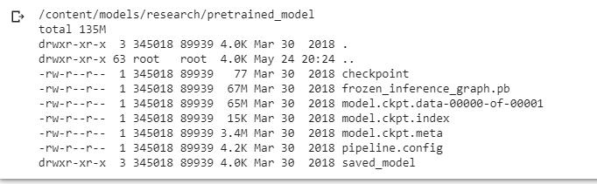
4.1 Seleccionar un modelo
Verificamos que los archivos estén descargados
!echo {DEST_DIR}
!ls -alh {DEST_DIR}
El listado de archivos corresponden al modelo ssd_mobilenet_v2_coco de detección previamente entrenado.

Slide 25
4.2 definir hiperparametros
Necesitaremos definir varios parámetros para el entrenamiento de la red neuronal.
# ubicación del archivo donde esta el modelo con el que iniciaremos el entrenamiento
fine_tune_checkpoint = os.path.join(DEST_DIR, "model.ckpt")
fine_tune_checkpoint
# número de pasos (epochs) que usaremos para entrenar
num_steps = 2000 # recomiendo mínimo 200000 pero probaremos con 2000
# número de evaluaciones por pasos (cada 50 pasos evaluamos el modelo).
num_eval_steps = 50
# Selecionamos el archivo de configuración del modelo
selected_model = 'ssd_mobilenet_v2'
# Nombre del modelo de detección de objectos que usaremos
MODEL = MODELS_CONFIG[selected_model]['model_name']
# Nombre del archivo de canalización en la API de detección de objetos de tensorflow.
pipeline_file = MODELS_CONFIG[selected_model]['pipeline_file']
# definimos el tamaño del lote de entrenamiento para uso en la memoria de
# la GPU Tesla K80 de Colaborate para el modelo seleccionado.
batch_size = MODELS_CONFIG[selected_model]['batch_size']

Slide 26
4.2 definir hiperparametros
Por último la configuración del modelo que usaremos
MODELS_CONFIG = {
'ssd_mobilenet_v2': {
'model_name': 'ssd_mobilenet_v2_coco_2018_03_29',
'pipeline_file': 'ssd_mobilenet_v2_coco.config',
'batch_size': 12
},
'faster_rcnn_inception_v2': {
'model_name': 'faster_rcnn_inception_v2_coco_2018_01_28',
'pipeline_file': 'faster_rcnn_inception_v2_pets.config',
'batch_size': 12
},
'rfcn_resnet101': {
'model_name': 'rfcn_resnet101_coco_2018_01_28',
'pipeline_file': 'rfcn_resnet101_pets.config',
'batch_size': 8
}
}
#variables con las rutas de nuestras dataset de entrenamiento
test_record_fname = '/content/drive/My Drive/deteccion_objectos/TFRecords/test.record'
train_record_fname = '/content/drive/My Drive/deteccion_objectos/TFRecords/train.record'
label_map_pbtxt_fname = '/content/drive/My Drive/deteccion_objectos/configuracion/label_map.pbtxt'

Slide 27
4.3 definir el canalización (pipeline) de la API
Cargamos el archivo para agregar los hiperparametros.
import os
pipeline_fname = os.path.join('/content/models/research/object_detection/samples/configs/', pipeline_file)
assert os.path.isfile(pipeline_fname), '`{}` not exist'.format(pipeline_fname)
Creamos una función que nos permitirá leer las etiquetas y categorías del archivo de configuración de la pipeline.
def get_num_classes(pbtxt_fname):
from object_detection.utils import label_map_util
label_map = label_map_util.load_labelmap(pbtxt_fname)
categories = label_map_util.convert_label_map_to_categories(
label_map, max_num_classes=90, use_display_name=True)
category_index = label_map_util.create_category_index(categories)
return len(category_index.keys())

Slide 28
4.3 definir el canalización (pipeline) de la API
Agregamos nuestras clases al archivo de configuración de la pipeline
import re
num_classes = get_num_classes(label_map_pbtxt_fname)
with open(pipeline_fname) as f:
s = f.read()
with open(pipeline_fname, 'w') as f:
# punto de control de inicio
s = re.sub('fine_tune_checkpoint: ".*?"','fine_tune_checkpoint: "{}"'.format(fine_tune_checkpoint), s)
# ubicación de los tfrecords de train y test
s = re.sub('(input_path: ".*?)(train.record)(.*?")', 'input_path: "{}"'.format(train_record_fname), s)
s = re.sub('(input_path: ".*?)(val.record)(.*?")', 'input_path: "{}"'.format(test_record_fname), s)
# ubicación del labelmap.pbtxt
s = re.sub('label_map_path: ".*?"', 'label_map_path: "{}"'.format(label_map_pbtxt_fname), s)
# Establecemos el tamaño del lote de entrenamiento
s = re.sub('batch_size: [0-9]+','batch_size: {}'.format(batch_size), s)
# Establecemos la cantidad de pasos de entrenamiento
s = re.sub('num_steps: [0-9]+','num_steps: {}'.format(num_steps), s)
# establecemos el número de clases (etiquetas)
s = re.sub('num_classes: [0-9]+','num_classes: {}'.format(num_classes), s)
f.write(s)

Slide 29
4.3 definir el canalización (pipeline) de la API
Revisamos que todo haya quedado como se requiere
!cat {pipeline_fname}
Número de clases
model {
faster_rcnn {
num_classes: 3 (Aquí van el número de objetos a detectar Lion, tiger y panther)
image_resizer {
keep_aspect_ratio_resizer {
min_dimension: 600
max_dimension: 1024
}
}
Ubicación del modelo
train_config: {
batch_size: 1
gradient_clipping_by_norm: 10.0
fine_tune_checkpoint: "modelo/model.ckpt"
from_detection_checkpoint: true

Slide 30
4.3 definir el canalización (pipeline) de la API
Ubicación de los archivos de tensorflow (entrenamiento y test) y el labelmap.pbtxt
train_input_reader: {
tf_record_input_reader {
input_path: "TFRecords/entrenamiento.record"
}
label_map_path: "configuracion/label_map.pbtxt"
}
eval_input_reader: {
tf_record_input_reader {
input_path: "TFRecords/test.record"
}
label_map_path: "configuracion/label_map.pbtxt"
shuffle: false
num_readers: 1
num_epochs: 1
}
Número de épocas o “ciclos” de entrenamiento
# never decay). Remove the below line to train indefinitely.
num_steps: 200000
data_augmentation_options {
random_horizontal_flip {
}

Slide 31
4.5 Limpiar salida (opcional)
Creamos el directorio donde se va a generar el modelo de inferencia.
model_dir = 'training/’
# borrar archivos de la carpeta donde se guardara el modelo
!rm -rf {model_dir}
os.makedirs(model_dir, exist_ok=True)
Opcionalmente (en caso que desee entrenar desde cero el modelo), se debe eliminar el contenido del directorio del modelo de salida para comenzar de cero.
No se recomienda si lo que se va a realizar es un reentrenamiento.

Slide 32
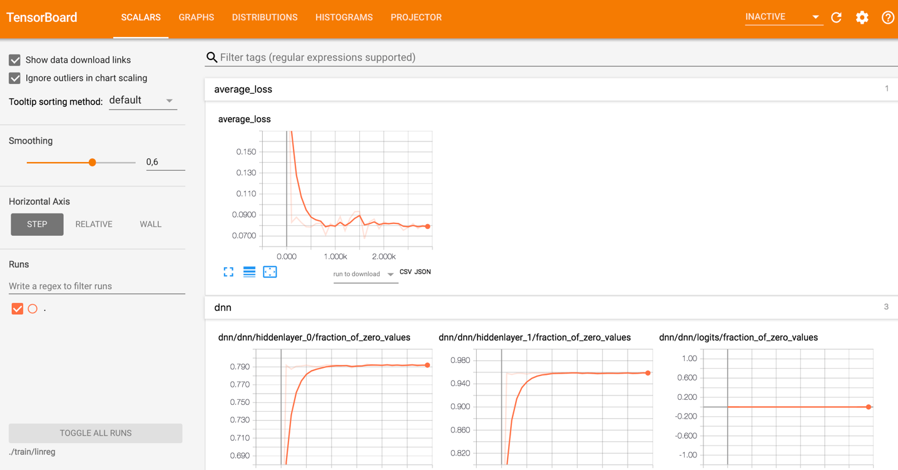
4.4 Tensorboard (opcional)
Tensorboard es una interfaz de tensorflow que nos permite hacer seguimiento al proceso de entrenamiento de un grafo inferencia.
https://guru99.es/tensorboard-tutorial/
El panel tiene las siguientes fichas que están vinculadas a cada nivel.
Escalares: Muestra diferentes informaciones útiles durante el entrenamiento del modelo
Gráficos: Mostrar el modelo
Las siguientes no están disponibles en Google collaborate:
Histograma: muestra los pesos con un histograma
Distribución: Muestra la distribución del peso
Proyector: Mostrar análisis de componentes principales y algoritmo T-SNE. La técnica utiliza para la reducción de dimensionalidad

Slide 33
4.4.1 Instalar tensorboard
Descargar y descomprimir tensorboard.
!wget https://bin.equinox.io/c/4VmDzA7iaHb/ngrok-stable-linux-amd64.zip
!unzip -o ngrok-stable-linux-amd64.zip
Almacenar el log del proceso de entrenamiento y sus checkpoints del entrenamiento.
LOG_DIR = model_dir
get_ipython().system_raw(
'tensorboard --logdir {} --host 0.0.0.0 --port 6006 &'
.format(LOG_DIR)
)
get_ipython().system_raw('./ngrok http 6006 &')
Generar el link de tensorboard
! curl -s http://localhost:4040/api/tunnels | python3 -c \
"import sys, json; print(json.load(sys.stdin)['tunnels'][0]['public_url'])"

Slide 34
4.5 Entrenar el modelo de inferencia
Por fiiiiiiiiiiiiiiiiiiiiiiiiiiiiiiiiiiiiiiiiiiiiiiiiin.
Ahora si viene lo que tanto necesitábamos (entrenar el modelo).
!python /content/models/research/object_detection/model_main.py \
--pipeline_config_path={pipeline_fname} \
--model_dir={model_dir} \
--alsologtostderr \
--num_train_steps={num_steps} \
--num_eval_steps={num_eval_steps}
Este proceso es baaaaaaaaaaaaaaastante lento, tengan paciencia. En el tensorboard pueden ver el avance del entrenamiento.
Para ver listado de archivos creados después del entrenamiento:
!ls {model_dir}

Slide 35





5 Congelar/Exportar modelo
Dataframes para tensorflow
Etiquetar
Imágenes
Entrenamiento
Entrenar modelo
(5000 epocs)
Tfrecord
entrenanmiento
Tfrecord
Test
congelar modelo
Test

Slide 36
Proceso Global
Etiquetar
Imágenes
Generar listas CSV
Generar TFRecords
Entrenar grafo inferencial
Congelar grafo inferencial
Convertir grafo a tflite
Entrada:
En carpeta training/ se genera un archivo llamado model.ckpt-xx este es el checkpoint del entrenamiento
Salidas:
Con el checkpoint se realizara un congelamiento para obtener un archivo llamado
fine_tuned_model/frozen_inference_graph.pb
Con este archivo se pueden hacer inferencias pero se require un gran hardware.

Slide 37
5 Congelar/Exportar modelo
Una vez que se completa su entrenamiento, debemos extraer el gráfico de inferencia recién entrenado, que luego se utilizará para realizar la detección de objetos. Esto puede hacerse de la siguiente manera:
import re
import numpy as np
output_directory = './fine_tuned_model'
lst = os.listdir(model_dir)
lst = [l for l in lst if 'model.ckpt-' in l and '.meta' in l]
steps=np.array([int(re.findall('\d+', l)[0]) for l in lst])
last_model = lst[steps.argmax()].replace('.meta', '')
last_model_path = os.path.join(model_dir, last_model)
print(last_model_path)
!python /content/models/research/object_detection/export_inference_graph.py \
--input_type=image_tensor \
--pipeline_config_path={pipeline_fname} \
--output_directory={output_directory} \
--trained_checkpoint_prefix={last_model_path}
Para ver listado de archivos exportados.
!ls {model_dir}

Slide 38
6 descargar modelo .pb
Recordemos en Google collaborate es un ambiente temporal una vez se cierre sesión se pierde todo, por lo tanto vamos a exportar el modelo
import os
pb_fname = os.path.join(os.path.abspath(output_directory), "frozen_inference_graph.pb")
assert os.path.isfile(pb_fname), '`{}` not exist'.format(pb_fname)
!ls -alh {pb_fname}
from google.colab import files
#descargamos el modelo
files.download(pb_fname)
#descargamos el mapa de etiquetas.
files.download(label_map_pbtxt_fname)
Ya tenemos nuestro modelo, por fiiiiin….ahora probemos haber si sirve.

Slide 39
6 probar modelo .pb
Creamos una subcarpeta dentro de deteccion_objectos, a la que llamaremos img_prueba, en ella colocamos unas imágenes que tenga alguna pantera, león o tigre pero que no estén entre las imágenes que usamos para entrenamiento ni prueba.
import os
import glob
# Ruta del gráfo de detección congelado. Este es el modelo real que se utiliza para la detección de objetos.
PATH_TO_CKPT = pb_fname
# Lista de las cadenas que se utilizan para agregar la etiqueta correcta para cada cuadro.
PATH_TO_LABELS = label_map_pbtxt_fname
# ruta donde estan las imágenes para probar
PATH_TO_TEST_IMAGES_DIR = "/content/drive/My Drive/deteccion_objectos/img_prueba"
assert os.path.isfile(pb_fname)
assert os.path.isfile(PATH_TO_LABELS)
TEST_IMAGE_PATHS = glob.glob(os.path.join(PATH_TO_TEST_IMAGES_DIR, "*.*"))
assert len(TEST_IMAGE_PATHS) > 0, 'No image found in `{}`.'.format(PATH_TO_TEST_IMAGES_DIR)
print(TEST_IMAGE_PATHS)

Slide 40
6 probar modelo .pb
Pasamos cada una de las imágenes por el grafo y luego las visualizamos
%cd /content/models/research/object_detection
import numpy as np
import os
import six.moves.urllib as urllib
import sys
import tarfile
import tensorflow as tf
import zipfile
from collections import defaultdict
from io import StringIO
from matplotlib import pyplot as plt
from PIL import Image
sys.path.append("..")
from object_detection.utils import ops as utils_ops
#Esto es necesario para mostrar las imágenes.
%matplotlib inline
from object_detection.utils import label_map_util
from object_detection.utils import visualization_utils as vis_util
detection_graph = tf.Graph()
with detection_graph.as_default():
od_graph_def = tf.GraphDef()
with tf.gfile.GFile(PATH_TO_CKPT, 'rb') as fid:
serialized_graph = fid.read()
od_graph_def.ParseFromString(serialized_graph)
tf.import_graph_def(od_graph_def, name='')
label_map = label_map_util.load_labelmap(PATH_TO_LABELS)
categories = label_map_util.convert_label_map_to_categories(label_map, max_num_classes=num_classes, use_display_name=True)
category_index = label_map_util.create_category_index(categories)
def load_image_into_numpy_array(image):
(im_width, im_height) = image.size
return np.array(image.getdata()).reshape(
(im_height, im_width, 3)).astype(np.uint8)
# Size, in inches, of the output images.
IMAGE_SIZE = (12, 8)
#funcion para analizar inferencia en una imagen
def run_inference_for_single_image(image, graph):
with graph.as_default():
with tf.Session() as sess:
# Obtenga manijas para tensores de entrada y salida
ops = tf.get_default_graph().get_operations()
all_tensor_names = {
output.name for op in ops for output in op.outputs}
tensor_dict = {}
for key in [
'num_detections', 'detection_boxes', 'detection_scores',
'detection_classes', 'detection_masks'
]:
tensor_name = key + ':0'
if tensor_name in all_tensor_names:
tensor_dict[key] = tf.get_default_graph().get_tensor_by_name(
tensor_name)
if 'detection_masks' in tensor_dict:
# El siguiente procesamiento es solo para una sola imagen
detection_boxes = tf.squeeze(
tensor_dict['detection_boxes'], [0])
detection_masks = tf.squeeze(
tensor_dict['detection_masks'], [0])
# Es necesario volver a enmarcar para traducir la máscara de las coordenadas del cuadro a las coordenadas de la imagen y ajustar el tamaño de la imagen.
real_num_detection = tf.cast(
tensor_dict['num_detections'][0], tf.int32)
detection_boxes = tf.slice(detection_boxes, [0, 0], [
real_num_detection, -1])
detection_masks = tf.slice(detection_masks, [0, 0, 0], [
real_num_detection, -1, -1])
detection_masks_reframed = utils_ops.reframe_box_masks_to_image_masks(
detection_masks, detection_boxes, image.shape[0], image.shape[1])
detection_masks_reframed = tf.cast(
tf.greater(detection_masks_reframed, 0.5), tf.uint8)
# Siga la convención agregando nuevamente la dimensión del lote
tensor_dict['detection_masks'] = tf.expand_dims(
detection_masks_reframed, 0)
image_tensor = tf.get_default_graph().get_tensor_by_name('image_tensor:0')
# Run inference
output_dict = sess.run(tensor_dict,feed_dict={image_tensor: np.expand_dims(image, 0)})
# todas las salidas son matrices numpy float32, así que convierta los tipos según corresponda
output_dict['num_detections'] = int(output_dict['num_detections'][0])
output_dict['detection_classes'] = output_dict['detection_classes'][0].astype(np.uint8)
output_dict['detection_boxes'] = output_dict['detection_boxes'][0]
output_dict['detection_scores'] = output_dict['detection_scores'][0]
if 'detection_masks' in output_dict:
output_dict['detection_masks'] = output_dict['detection_masks'][0]
return output_dict
for image_path in TEST_IMAGE_PATHS:
print(image_path)
image = Image.open(image_path)
# la representación basada en matriz de la imagen se usará más adelante para preparar la imagen resultante con cuadros y etiquetas.
image_np = load_image_into_numpy_array(image)
# Amplíe las dimensiones ya que el modelo espera que las imágenes tengan forma: [1, None, None, 3]
image_np_expanded = np.expand_dims(image_np, axis=0)
# deteción actual
output_dict = run_inference_for_single_image(image_np, detection_graph)
# Visualización de los resultados de una detección.
vis_util.visualize_boxes_and_labels_on_image_array(
image_np,
output_dict['detection_boxes'],
output_dict['detection_classes'],
output_dict['detection_scores'],
category_index,
instance_masks=output_dict.get('detection_masks'),
use_normalized_coordinates=True,
line_thickness=8)
plt.figure(figsize=IMAGE_SIZE)
plt.imshow(image_np)

Slide 41
Proceso Global
Etiquetar
Imágenes
Generar listas CSV
Generar TFRecords
Entrenar grafo inferencial
Congelar grafo inferencial
Convertir grafo a tflite
Entrada:
Pipeline : content/models/research/object_detection/samples/configs/ssd_mobilenet_v2_coco.config
Ultimo checkpoint: training/model.ckpt-XX
Salidas:
Se creara una carpeta llamada tflite donde se generara un grafo liviano denominado tflite_graph.pb y su respectivo label_map.pbtxt
Estos dos últimos pueden pesar máximo 5 mb haciendo un grafo que se puede usar en celulares o cualquier otro dispositivo de recursos limitados.

Slide 42
Proceso Global
Listemos los archivos que vamos a necesitar:
print("fine_tune_checkpoint: "+fine_tune_checkpoint)
print("pb_fname: "+pb_fname)
print("pipeline_fname: "+pipeline_fname)
print("model_dir: "+model_dir)
!ls -alh {model_dir}
Convertir a grafo liviano (tflite):
!python /content/gdrive/My\ Drive/deteccion_objectos/models/research/object_detection/export_tflite_ssd_graph.py \
--pipeline_config_path=/content/gdrive/My\ Drive/deteccion_objectos/models/research/object_detection/samples/configs/ssd_mobilenet_v2_coco.config \
--trained_checkpoint_prefix=/content/gdrive/My\ Drive/deteccion_objectos/models/research/training/model.ckpt-3690 \
--output_directory=/content/gdrive/My\ Drive/deteccion_objectos/models/research/tflite \
--add_postprocessing_op=true

Slide 43


